Slide 1

実験結果（熱中性子）
検出: D1（大径裸管）・d1（小径裸管）
εS_peak: D1=256.3 d1=70.05 cm²
場所 | 検出器 | 検出器の種類 | 検出数 N | 測定時間 t/s | 計数率 R_NET | フラックス Φ
地上（屋外） | D1 | 熱・大径裸管 | 2056 | 4748 | 0.433 | 1.69E-3
管理棟2階 | D1 | 熱・大径裸管 | 27878 | 52247 | 0.534 | 2.08E-3
管理棟2階 | d1 | 熱・小径裸管 | 9762 | 76826 | 0.127 | 1.81E-3
管理棟1階 | D1 | 熱・大径裸管 | 6696 | 17482 | 0.383 | 1.49E-3
Linac testhole | D1 | 熱・大径裸管 | 3430 | 20239 | 0.169 | 6.61E-4
Linac testhole | d1 | 熱・小径裸管 | 926 | 18973 | 4.88E-2 | 6.97E-4
PF | D1 | 熱・大径裸管 | 9171 | 45703 | 0.201 | 7.83E-4
Linac3 | D1 | 熱・大径裸管 | 1903 | 23223 | 8.20E-2 | 3.20E-4
Linac3 | d1 | 熱・小径裸管 | 333 | 23286 | 1.43E-2 | 2.04E-4
放射線棟BT | D1 | 熱・大径裸管 | 945 | 9584 | 9.86E-2 | 3.85E-4
PS | D1 | 熱・大径裸管 | 2835 | 78562 | 3.61E-2 | 1.41E-4
PS | d1 | 熱・小径裸管 | 650 | 76893 | 8.45E-3 | 1.21E-4
KEKB | D1 | 熱・大径裸管 | 1841 | 39007 | 4.72E-2 | 1.84E-4
※ 熱中性子用＝³He 裸管。peak ROI（764 keV）NET・peak764_cut200。単位: R [s⁻¹], Φ [cm⁻²·s⁻¹]
1

Slide 2
実験結果（MeV中性子）
検出: D2（大径PE）・d2（小径PE）
εS_peak: D2=178.5 d2=27.25 cm²
場所 | 検出器 | 検出器の種類 | 検出数 N | 測定時間 t/s | 計数率 R_NET | フラックス Φ
地上（屋外） | D2 | MeV・大径PE | 2998 | 12302 | 0.244 | 1.37E-3
地上（屋外） | d2 | MeV・小径PE | 676 | 12105 | 5.59E-2 | 2.05E-3
Linac testhole | D2 | MeV・大径PE | 3430 | 20239 | 0.169 | 9.50E-4
PF | D2 | MeV・大径PE | 7381 | 62848 | 0.117 | 6.58E-4
Linac3 | D2 | MeV・大径PE | 2927 | 51267 | 5.71E-2 | 3.20E-4
Linac3 | d2 | MeV・小径PE | 451 | 51379 | 8.77E-3 | 3.22E-4
放射線棟BT | d2 | MeV・小径PE | 121 | 9540 | 1.27E-2 | 4.66E-4
KEKB | d2 | MeV・小径PE | 232 | 39038 | 5.93E-3 | 2.18E-4
※ MeV用＝ポリエチレン（PE）減速材付き。単位: R [s⁻¹], Φ [cm⁻²·s⁻¹]
2

Slide 3
実験結果（検出器対応・相対フラックス）
エネルギー帯 | 検出器 | 構成 | εS_peak / cm² | 主な測定地点
熱中性子 | D1 | 大径 ³He 裸管 | 256.3 | 地上・管理棟・地下全地点
熱中性子 | d1 | 小径 ³He 裸管 | 70.05 | 管理棟2階・testhole・Linac3・PS
MeV中性子 | D2 | 大径 ³He + PE | 178.5 | 地上・testhole・PF・Linac3
MeV中性子 | d2 | 小径 ³He + PE | 27.25 | 地上・Linac3・放射線棟BT・KEKB
場所 | 熱 Φ（D1） | 検出 | MeV Φ（D2/d2） | 検出 | 熱/地上 | MeV/地上
地上（屋外） | 1.69E-3 | D1 | 1.37E-3 | D2 | 1 | 1
Linac testhole | 6.61E-4 | D1 | 9.50E-4 | D2 | 0.391 | 0.695
PF | 7.83E-4 | D1 | 6.58E-4 | D2 | 0.463 | 0.482
Linac3 | 3.20E-4 | D1 | 3.20E-4 | D2 | 0.189 | 0.234
放射線棟BT | 3.85E-4 | D1 | 4.66E-4 | d2 | 0.228 | 0.341
KEKB | 1.84E-4 | D1 | 2.18E-4 | d2 | 0.109 | 0.159
※ 相対は地上Φで規格化（熱＝D1地上、MeV＝D2地上）。「検出」列が実測に用いた検出器。
3

Slide 4
【附記】計算方法・導出の詳細
解析系統: peak764_cut200 ／ 数式は TeX（pdflatex）で描画
本解析で使う式
記号 | 意味
φ | 絶対フラックス [n/cm²/s] ＝ [cm⁻²·s⁻¹]
R_NET | peak ROI の正味計数率 [s⁻¹]（背景差し引き後）
εS_peak | peak ROI に対する実効面積 [cm²]（検出器ごと）
・窓: 764 keV 付近の peak ROI（³He(n,p) ピーク）
・熱 = D1/d1（裸管）、MeV = D2/d2（PE付き） → 附記①〜⑧で導出を示す
4

Slide 5

【附記】① 絶対フラックスの基本式
定義
なぜこの式か（検出の基本関係）
これを φ について解くと定義式になる。本解析の R は peak ROI の正味 R_NET。
検出器 | εS_peak | 役割
D1 | 256.3 cm² | 熱・大径裸管
d1 | 70.05 cm² | 熱・小径裸管
D2 | 178.5 cm² | MeV・大径PE
d2 | 27.25 cm² | MeV・小径PE
5

Slide 6

【附記】② 正味計数率 R_NET の導出
計算の順番
記号 | 意味
GROSS | peak ROI（ch = lo〜hi）のカウント合計
BG | ピーク左右の側帯から推定した、ROI内の背景
N_NET | 正味カウント（本編表の「検出数 N」）
t_live | ライブタイム [s]（本編表の「測定時間 t」）
補足: 右側帯が使えないときは、左側帯だけの水平背景を使う。
6

Slide 7


【附記】③ εS_peak の較正（熱・裸管 D1 / d1）
較正式
記号 | 意味
εS_total | メーカー感度 [cps/nv]（熱φ=1 のときの全計数率）
f_peak | パイルでの R_peak / R_total の平均（30 cm・80 cm）
代入結果
7

Slide 8

【附記】④ εS_peak の転送較正（MeV・PE付き D2 / d2）
転送の考え方（同一地点で並べて測る）
対象 | 転送地点 | 結果 εS_peak
d2（小径PE） | 地上（d2/D1） | 27.25 cm²
D2（大径PE） | Linac 同日（D2/D1） | 178.5 cm²
・理由: PE付きはメーカーの裸管感度を直接使えない
・仮定: 転送地点での応答比が他地点でもだいたい同じ
8

Slide 9


【附記】⑤ スペクトル部分補正（peak_partial）
欠損割合 f（熱中性子パイルで決定）
補正後の NET
量 | 値
f_large（D1/D2） | 0.7080
f_small（d1/d2） | 0.6680
cut | およそ 200 ch
ピークがきれいな点は補正スキップ（peak_skip_clean）。
9

Slide 10


【附記】⑥ 相対フラックスと誤差伝播
相対化（同一検出器なら εS_peak は約分）
統計誤差
・熱の基準 x₀ = D1 地上、MeV の基準 x₀ = D2 地上
・相対比では共通の εS 系統が打ち消しやすい
10

Slide 11



【附記】⑦ 数値例：D1・地上（熱中性子）
ファイル: D1_20260819_1530_地上.mca ／ 検出器 D1（大径裸管）
ステップ1 — 正味計数率
ステップ2 — 絶対フラックス
ステップ3 — 相対（管理棟2階、εS は約分）
11

Slide 12
【附記】⑧ 処理フローまとめ
① 取得
MCA live time
② 補正
必要なら ×(1/f)
③ NET
GROSS−BG → R_NET
④ 割る
÷ εS_peak
⑤ 相対
φ / φ₀
最終的にやっていること
・熱: メーカー×パイル窓比 ／ MeV: 現場転送 で εS_peak を決める
・深い地点は peak_partial のあと、同じ式を適用
・数式画像: figures/equations/ （TeX → PNG）
12

Slide 13
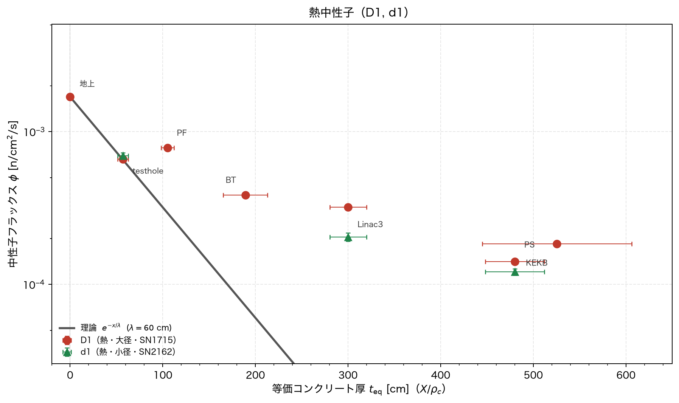
【附記】誤差棒の取り方（概要）
図18: 横軸＝等価コンクリート厚の系統誤差、縦軸＝フラックスの統計誤差
誤差棒の意味
縦（緑のイメージ）: 統計誤差 δφ
→ カウントのゆらぎ
横（赤のイメージ）: 系統誤差 δt_eq
→ 厚さ・密度の不確かさ
両者は独立に評価し、
errorbar の xerr / yerr に載せる。
軸 | 記号 | 性格 | 主な由来
縦軸 φ | δφ = y_err | 統計 | NET のポアソン誤差
横軸 t_eq | δt_eq = x_err | 系統 | 層厚・密度の不確かさ
13

Slide 14


【附記】縦軸の誤差（統計）δφ
絶対フラックス φ = R_NET / εS_peak に対する統計伝播
① 正味計数率の統計誤差
② フラックスへ伝播（εS_peak は定数扱い）
記号 | 意味
GROSS / BG | ROI 総カウント / 側帯から推定した背景
δR_NET | 正味計数率の 1σ 統計誤差 [s⁻¹]
δφ | 絶対フラックスの 1σ 統計誤差 [n/cm²/s]（= y_err）
14

Slide 15

【附記】縦軸の誤差（相対・数値例）
相対フラックスの誤差（基準点 x₀ との比）
数値例（D1・peak764）
地点 | φ | δφ (y_err) | 相対%
地上 | 1.69e-03 | 4.12e-05 | 2.4%
testhole | 6.61e-04 | 1.32e-05 | 2.0%
PF | 7.83e-04 | 9.23e-06 | 1.2%
BT | 3.85e-04 | 1.43e-05 | 3.7%
Linac3 | 3.20e-04 | 7.93e-06 | 2.5%
PS | 1.41e-04 | 3.07e-06 | 2.2%
KEKB | 1.84e-04 | 4.80e-06 | 2.6%
読み方
縦誤差棒はだいたい数 %。
深い地点でも統計は抑えめ
（長時間測定のため）。
※ εS_peak の系統（メーカー
±5%・転送比）は縦棒には
含めていない（別途議論）。
15

Slide 16



【附記】横軸の誤差（系統）δt_eq
等価コンクリート厚 t_eq = X/ρ_c の不確かさ（厚さ＋密度）
① 等価コンクリート厚の定義
② 各層の質量厚さの相対不確かさ
③ 層を合成して t_eq の誤差へ
16

Slide 17
【附記】横軸誤差の仮定値と地点別の大きさ
層 | 厚さの不確かさ | 密度の不確かさ
コンクリート | δt_c = max(5 cm, 5%·t) | ρ_c = 2.3 ± 0.1 g/cm³
土（ローム等） | δt_s = 10%·t | 相対 15%
鉄 | δt_Fe = max(5 cm, 5%·t) | ρ_Fe = 7.2 ± 0.3 g/cm³
地点別 δt_eq（= 図の x_err）と寄与分解
地点 | t_eq [cm] | δt_eq | 厚さ寄与 | 密度寄与
地上 | 0.0 | 0.00 | 0.00 | 0.00
testhole | 57.0 | 5.58 | 5.00 | 2.48
PF | 105.0 | 6.96 | 5.25 | 4.57
Linac3 | 300.0 | 19.88 | 15.00 | 13.04
BT | 189.1 | 23.95 | 13.85 | 19.54
PS | 480.0 | 31.80 | 24.00 | 20.87
KEKB | 525.4 | 80.53 | 44.82 | 66.91
17

Slide 18
【附記】数値例：PF 地点の誤差棒
コンクリート 105 cm のみ（土・鉄なし）→ 横軸も縦軸も追える
PF の層構造
コンクリート t_c = 105 cm、土・鉄 = 0
t_eq = 105.0 cm
縦軸（統計）
φ = 7.829e-04 n/cm²/s
δφ = 9.23e-06 （相対 1.2%）
横軸の計算（抜粋）
・δt_c = max(5, 0.05×105) = max(5, 5.25) = 5.25 cm
・δρ_c/ρ_c = 0.1/2.3 ≈ 4.3%
・厚さ寄与 ≈ 5.25 cm、密度寄与 ≈ 4.57 cm
・δt_eq = √(厚さ²+密度²) ≈ 6.96 cm → これが x_err
量 | 値 | 図での見え方
x = t_eq | 105.0 cm | 点の横位置
x_err = δt_eq | 6.96 cm | 横の誤差棒（±）
y = φ | 7.829e-04 | 点の縦位置（片対数）
y_err = δφ | 9.23e-06 | 縦の誤差棒（±）
18

Slide 19
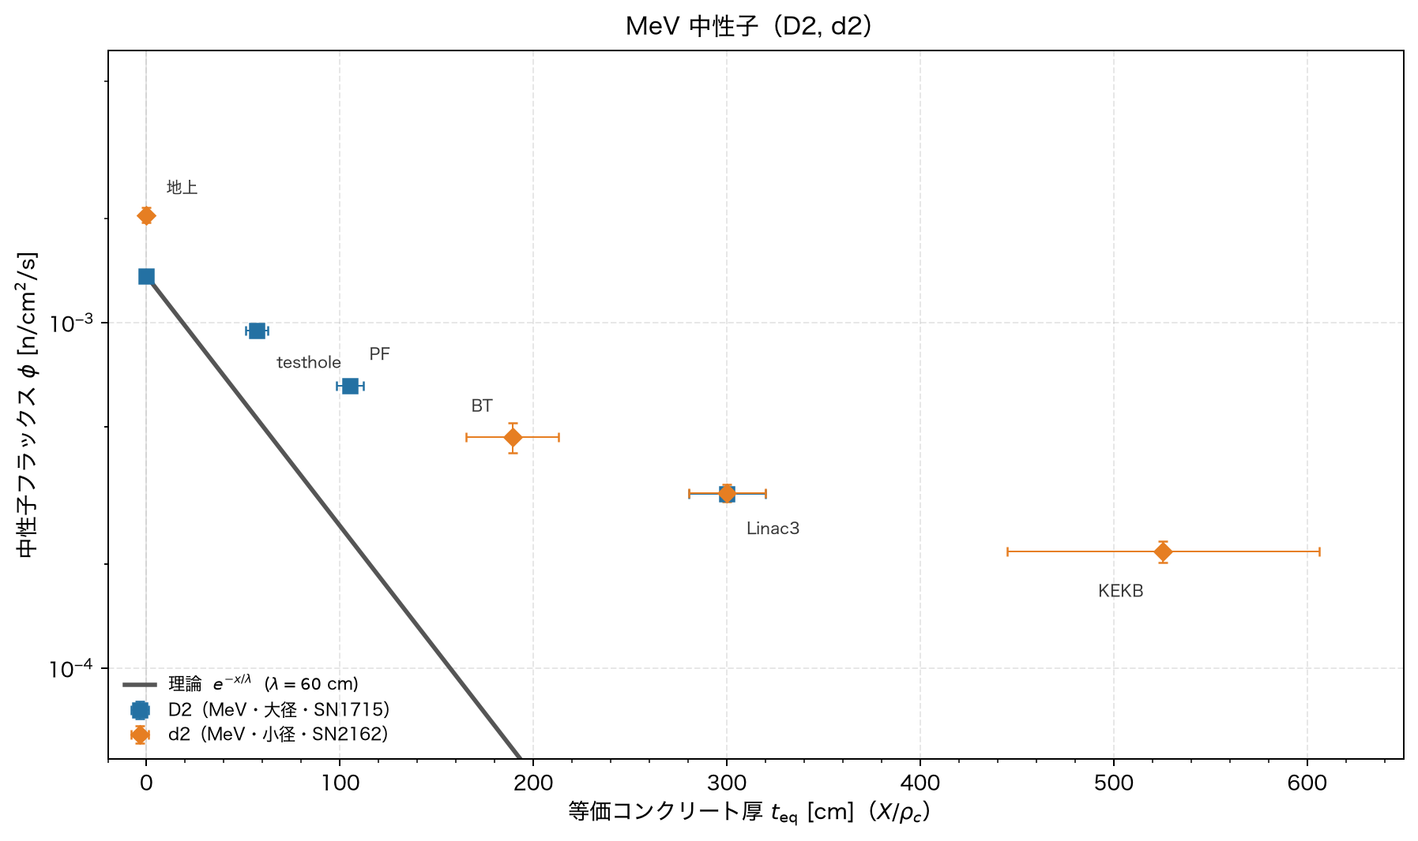
【附記】誤差棒つき図（熱 / MeV）
同じ誤差の定義で、検出器グループだけを分けて表示
熱中性子（D1, d1）
MeV中性子（D2, d2）
読み取りの注意
・深い地点ほど横棒が長い（δt_eq が増える。特に土層がある BT・KEKB）
・縦棒は片対数でも「相対誤差」がほぼ一定なら見た目の長さが似る
・理論曲線 e^{−x/λ} とのずれを論じるときは、横の系統も合わせて見る
19

Slide 20
【附記】誤差のまとめ（チェックリスト）
項目 | 縦軸 y_err | 横軸 x_err
物理量 | δφ（または相対φの誤差） | δt_eq
性格 | 統計（測定時間で小さくなる） | 系統（測り直しでは減らない）
式の要点 | δφ = δR_NET / εS_peak | δt_eq = √Σ(δX)² / ρ_c
コード | roi_net → 絶対phi_err | _teq_systematic_err_cm()
CSV | フラックス_地点まとめ.csv | 等価コンクリート_減衰_*_誤差棒.csv
図の引数 | errorbar(..., yerr=...) | errorbar(..., xerr=...)
・本編・図18の誤差棒は上記の定義に従う（peak764_cut200）
・縦に含めていないもの: εS の系統、背景法の選択、部分補正 f の不確かさ
・横に含めていないもの: 地点割り当てミス、遮蔽組成モデルの選択そのもの
・参照: _plot_mca.py（系統定数 SYS_DT_* / SYS_DRHO_*）、絶対の.csv の x_err, y_err
20

